Slide 1
Chapter one
مدخل إلى البرمجة بلغة فورتران
Lecture: four

Slide 2
جامعة البصرة – كلية الهندسة – قسم الهندسة الميكانيكية المادة : البرمجة بلغة فورتران

Slide 3
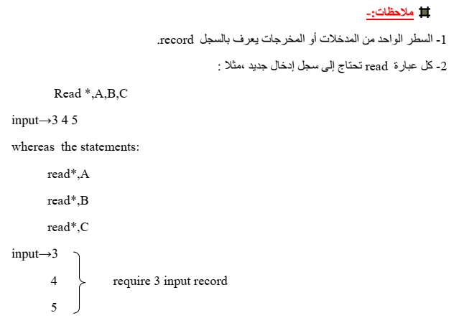
جامعة البصرة – كلية الهندسة – قسم الهندسة الميكانيكية المادة : البرمجة بلغة فورتران

Slide 4
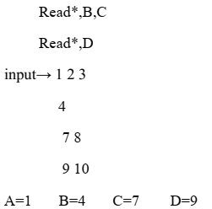
جامعة البصرة – كلية الهندسة – قسم الهندسة الميكانيكية المادة : البرمجة بلغة فورتران

Slide 5
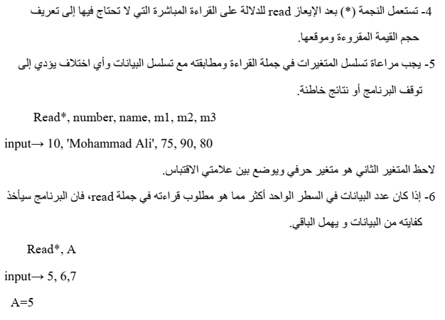
جامعة البصرة – كلية الهندسة – قسم الهندسة الميكانيكية المادة : البرمجة بلغة فورتران

Slide 6
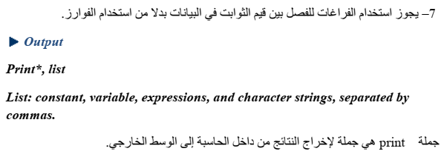
جامعة البصرة – كلية الهندسة – قسم الهندسة الميكانيكية المادة : البرمجة بلغة فورتران

Slide 7
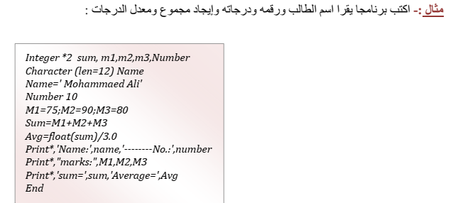
جامعة البصرة – كلية الهندسة – قسم الهندسة الميكانيكية المادة : البرمجة بلغة فورتران

Slide 8
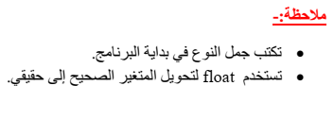
جامعة البصرة – كلية الهندسة – قسم الهندسة الميكانيكية المادة : البرمجة بلغة فورتران

Slide 9
جامعة البصرة – كلية الهندسة – قسم الهندسة الميكانيكية المادة : البرمجة بلغة فورتران

Slide 10
جامعة البصرة – كلية الهندسة – قسم الهندسة الميكانيكية المادة : البرمجة بلغة فورتران

Slide 11
جامعة البصرة – كلية الهندسة – قسم الهندسة الميكانيكية المادة : البرمجة بلغة فورتران

Slide 12
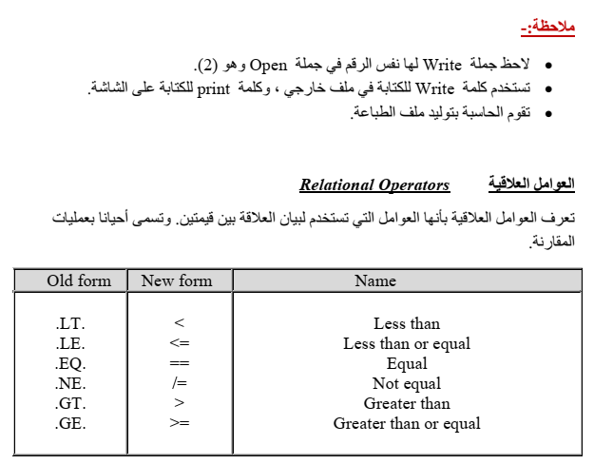
جامعة البصرة – كلية الهندسة – قسم الهندسة الميكانيكية المادة : البرمجة بلغة فورتران

Slide 13
جامعة البصرة – كلية الهندسة – قسم الهندسة الميكانيكية المادة : البرمجة بلغة فورتران

Slide 14
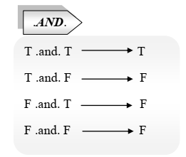
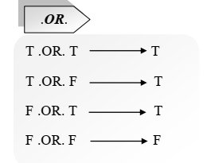
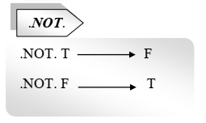
جامعة البصرة – كلية الهندسة – قسم الهندسة الميكانيكية المادة : البرمجة بلغة فورتران

Slide 15
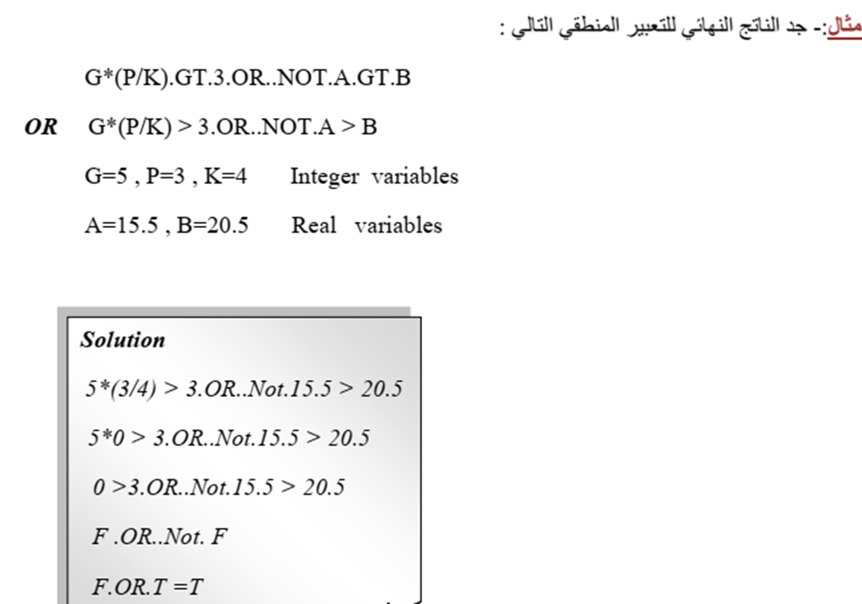
جامعة البصرة – كلية الهندسة – قسم الهندسة الميكانيكية المادة : البرمجة بلغة فورتران

